Slide 1
Introduction au Word Embedding avec Word2Vec
Clément Viricel & Tanguy Moreau

Slide 2
Vous êtes qui déjà ?
Notes:
365 Talents : boîte traitement de la langue & IA
<number>

Slide 3

Clément Viricel
Doctorat en mathématiques (Université de Toulouse – 2017)
Chercheur machine learning & NLP chez 365Talents depuis 1^{1/2} ans
Responsable du lab HaiR
J’aime pas faire des datasets

Slide 4

Ingénieur mathématicien (INSA Rouen - 2017)
Data scientist spécialisé en machine learning & NLP chez 365Talents depuis 2 ans
J’aime faire des memory errors sur 120G de RAM
Tanguy Moreau

Slide 5

Samuel Magnan (RIP)
Ingénieur informaticien (INSA Lyon - 2016)
Data scientist spécialisé en inginiérie & NLP chez 365Talents depuis 3 ans
« euh… environ 80% »
Notes:
On vous rassure il est pas mort
<number>

Slide 6
Et on va faire quoi ?

Slide 7
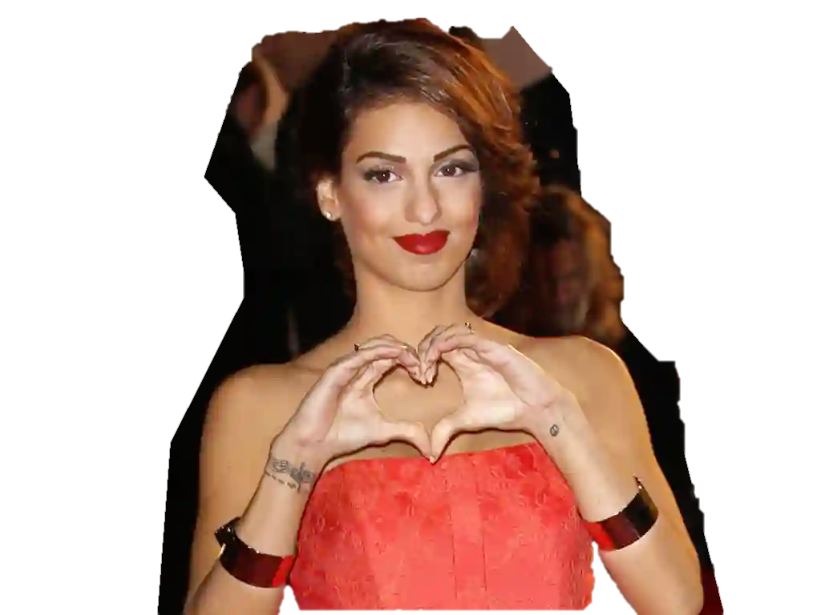
On va faire du Machine Learning appliqué au TAL
Du quoi ?

Slide 8
Définition du TAL
Le traitement du langage naturel (TAL ou NLP pour les américains) est un domaine de l'informatique et de l'intelligence artificielle qui s'intéresse aux interactions entre les ordinateurs et les langues (naturelles) humaines, en particulier comment traiter de grandes quantités de données en langage naturel.
Les défis fréquents:
la reconnaissance de la parole
compréhension du langage naturel
génération du langage naturel
IA
Linguistique
TAL
Notes:
<number>

Slide 9
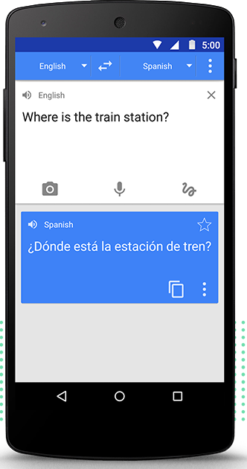

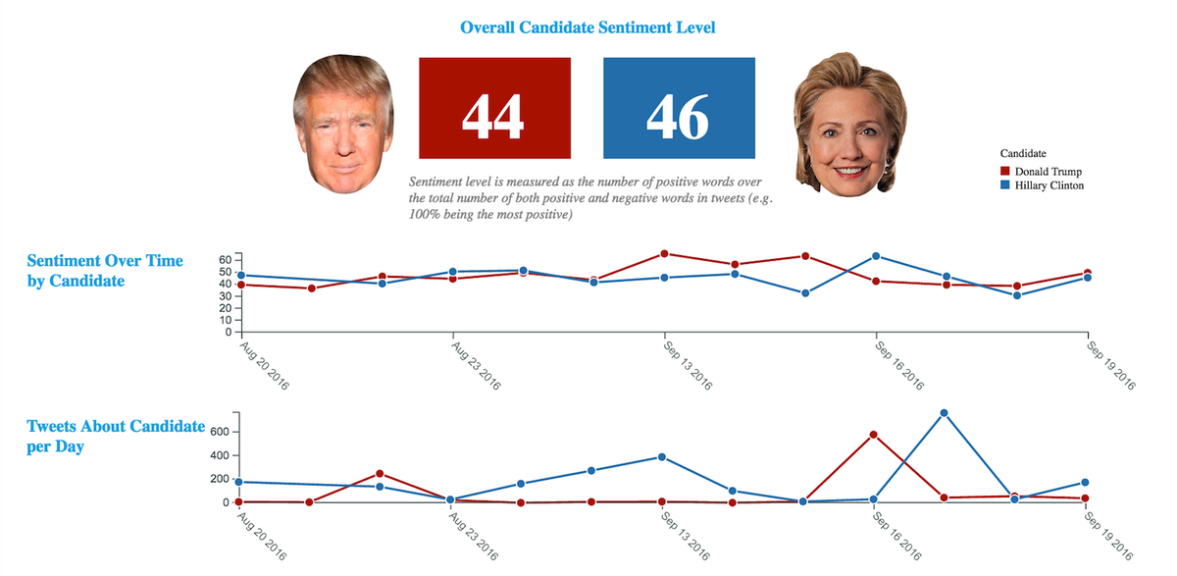
Traitement Automatique de la Langue
Traduction Automatique
Google Trad
Analyse de sentiment
Prédiction d’élection
Génération de texte
Chatbots
Notes:
<number>

Slide 10
En un peu plus concret…
Découvrir les Word Embedding

Slide 11
En un peu plus concret…
Découvrir les Word Embedding
Découvrir le modèle Word2Vec

Slide 12
En un peu plus concret…
Découvrir les Word Embedding
Découvrir le modèle Word2Vec
Implémenter vos Word2Vec :

Slide 13
En un peu plus concret…
Découvrir les Word Embedding
Découvrir le modèle Word2Vec
Implémenter vos Word2Vec :
Nettoyer… avec un clavier !

Slide 14
En un peu plus concret…
Découvrir les Word Embedding
Découvrir le modèle Word2Vec
Implémenter vos Word2Vec :
Nettoyer… avec un clavier !
Jongler… avec des hyper-paramètres !

Slide 15
En un peu plus concret…
Découvrir les Word Embedding
Découvrir le modèle Word2Vec
Implémenter vos Word2Vec :
Nettoyer… avec un clavier !
Jongler… avec des hyper-paramètres !
Rigoler… avec des datasets !

Slide 16
En un peu plus concret…
Découvrir les Word Embedding
Découvrir le modèle Word2Vec
Implémenter vos Word2Vec :
Nettoyer… avec un clavier !
Jongler… avec des hyper-paramètres !
Rigoler… avec des datasets !
Discuter… avec vos voisins !

Slide 17
En un peu plus concret…
Découvrir les Word Embedding
Découvrir le modèle Word2Vec
Implémenter vos Word2Vec :
Nettoyer… avec un clavier !
Jongler… avec des hyper-paramètres !
Rigoler… avec des datasets !
Discuter… avec vos voisins !
Rentrer chez vous avec pleins de nouvelles idées

Slide 18
Comment on fait ?

Slide 19

Des technos
Des gens motivés et intéressés
(vous)
D’autres gens motivés et presque pédagogues
(nous)
La recette magique

Slide 20

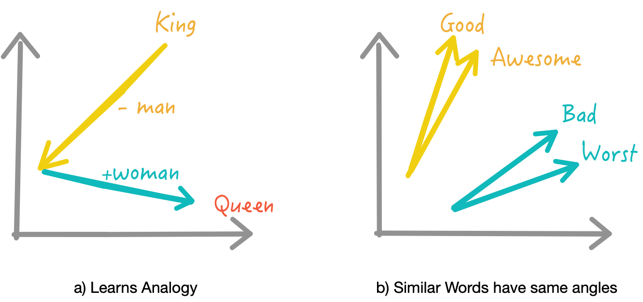


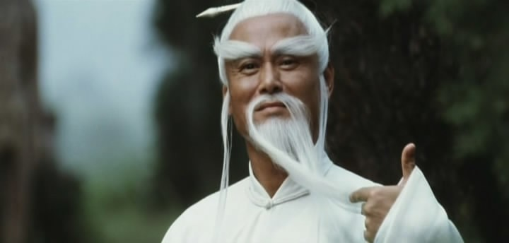

Des gens motivés et intéressés
(vous)
D’autres gens motivés et presque pédagogues
(nous)
La recette magique

Slide 21
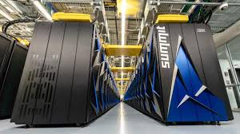
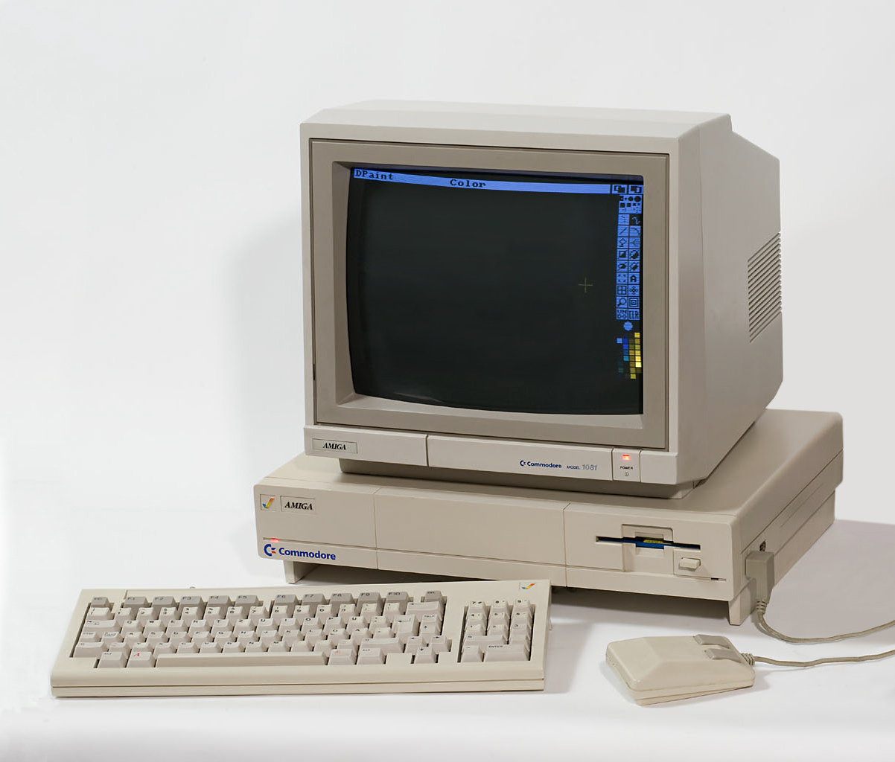
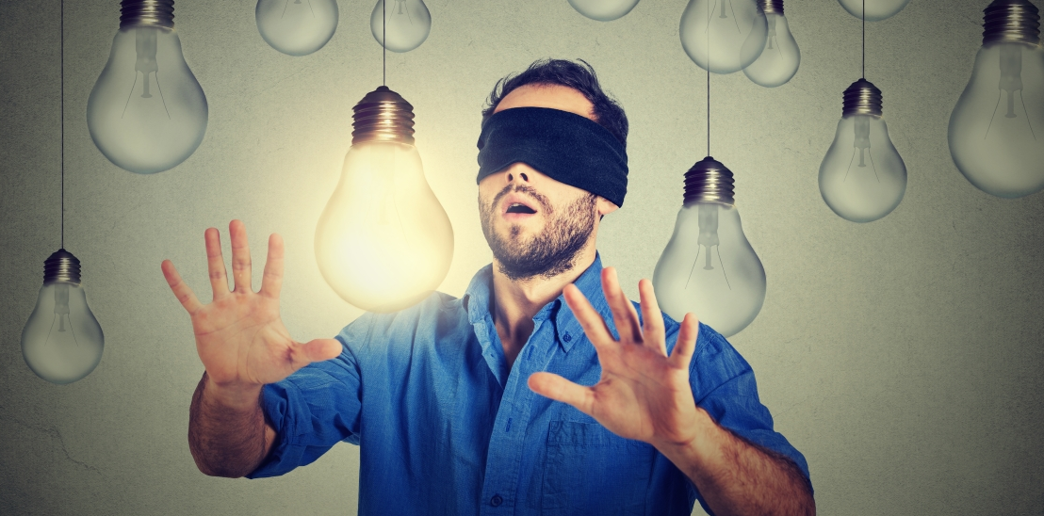
D’autres gens motivés et presque pédagogues
(nous)
La recette magique

Slide 22
La recette magique

Slide 23
Avant de commencer
Cloner le repo git : ClementViricel/mixit_365talents_1
Suivre le Readme d’installation
Cloner le repo git : ClementViricel/mixit_365talents_2

Slide 24
Traitement Automatique de la Langue
Traduction Automatique
Google Trad
Analyse de sentiment
Prédiction d’élection
Génération de texte
Chatbots
Notes:
<number>

Slide 25
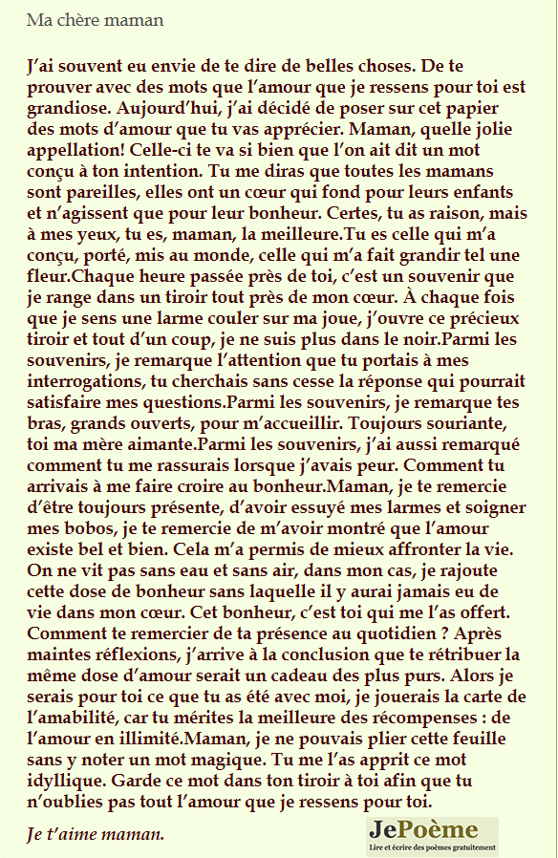
Arrivée
Départ

Slide 26
Intuition linguistique
Arrivée
Départ

Slide 27
Comment je mesure la ressemblance entre les mots ?

Slide 28
You shall know a word by the company it keeps
John Rupert Firth 1957

Slide 29
Intuition humaine
J’ai appris à faire de ___ au cours de Mr Moreau
J’ai passé ma journée à débugger en ___, l’horreur !
___ est un langage typé, procédural récursif et à structure de blocs
Les mots dans des contextes similaires ont tendance à être proches sémantiquement
On peut deviner le sens d’un mot en étudiant sa position dans plusieurs phrases !

Slide 30
Comment je mesure la ressemblance entre les mots avec un ordinateur ?

Slide 31
Intuition linguistique
Arrivée
Outils mathématiques
Départ

Slide 32
Les vecteurs appliqués au TAL
Transformation mathématique consistant à représenter chaque mot par un vecteur
Les vecteurs de mots ont des propriétés tels que les mots contextuellement proches auront des vecteurs de distance cosinus cos(𝛳) faibles
Femme
𝛳
Homme
Tigre
Chat

Slide 33
Comment je fais pour que les vecteurs/nombres correspondent aux mots ?

Slide 34
2000’s : « On utilise différentes techniques mathématiques de convergence mais pas toujours efficace… »

Slide 35
Intuition linguistique
Word
Embedding
Arrivée
Outils mathématiques
Départ

Slide 36
En 2013, chez Google : « Et si on utilisait des techniques d’intelligence artificielle pour la convergence ? »

Slide 37
Intuition linguistique
Word
Embedding
Arrivée
Outils mathématiques
Word2Vec
Départ

Slide 38
Continous Bag of Word (CBOW)
Skip Gram
J’aime
les
mathématiques
apprendre
Magie de l’intelligence
artificielle
Magie de l’intelligence
artificielle
apprendre
J’aime
les
mathématiques
Essaie de prédire un mot à partir de son contexte
Essaie de prédire un contexte à partir du mot

Slide 39
Quelle est cette magie ?!

Slide 40
On utilise les réseaux de neurones artificiels

Slide 41
Entrainement d’un réseau de neurones Le bâton ou la carotte
mon
ronronne
Cheval
quand
chat
Modélisation
Interprétation
je
le
caresse
Donnée
Calcul du réseau de neurones
Prédiction

Slide 42
Optimisation word embedding space
Femme
PHP
C++
C++
CBOW
PHP
Femme
Chat
Tigre
Homme
Tigre
Homme
Chat
Placement Aléatoire
Placement Optimisé

Slide 43
Pour aller plus loin
Les bases réseau de neurones
https://blog.goodaudience.com/artificial-neural-networks-explained-436fcf36e75
https://medium.com/datathings/neural-networks-and-backpropagation-explained-in-a-simple-way-f540a3611f5e
https://www.youtube.com/playlist?list=PLZHQObOWTQDNU6R1_67000Dx_ZCJB-3pi
Greater, Faster, Stronger
https://colah.github.io/posts/2015-08-Understanding-LSTMs/
https://towardsdatascience.com/understanding-encoder-decoder-sequence-to-sequence-model-679e04af4346
Embeddings récents
Dict2vec: ajoute de l’info a partir d’un dictionnaire https://github.com/tca19/dict2vec
Sense2vec: ajoute un sens pour différencier les mots s’écrivant pareil mais avec un sens différent
https://github.com/explosion/sense2vec
ELMo & BERT: Les deux derniers embedding les plus performants
http://jalammar.github.io/illustrated-bert/

Slide 44
C’est parti !

Slide 45
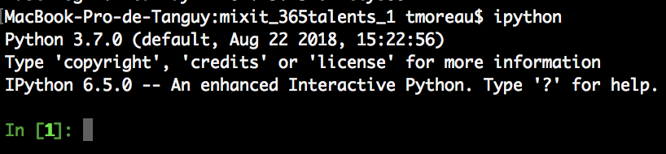
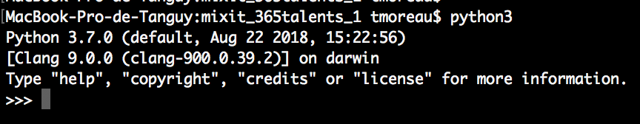
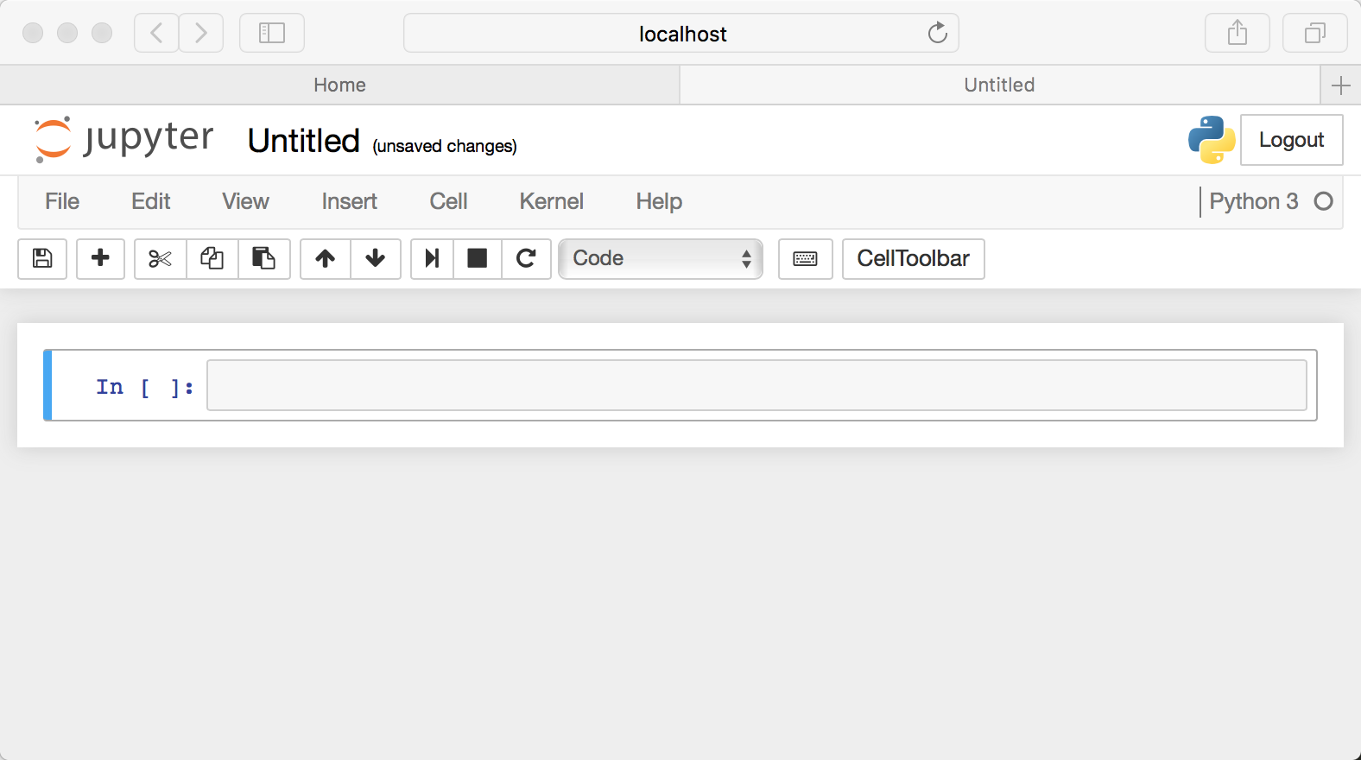
ipython
python3
Jupyter notebook
Notes:
Manière de travailler : ipython d’un côté / le code de l’autre
<number>

Slide 46
Premières commandes
Imports
Tqdm
Chargement du dataset
Amélioration continue :
Définition de ma fonction de nettoyage
Nettoyage du dataset
Entraînement du Word2Vec
Evaluation du Word2Vec

Slide 47
L’évaluation
Le premier score est le pourcentage de relations bien évalués étant donnés le vocabulaire du modèle
Le deuxième score est le pourcentage de relations bien évalués sur tout le dataset d’evaluation
On cherche à savoir si notre modèle a appris les relations entre les mots comme il le devrait.
Le dataset d’évaluation représente la vérité pour ces relations.
Notes:
<number>

Slide 48
A quoi ressemble notre modèle ?
Notes:
Faire une pause, laisser les gens jouer un peu avec le modèle.
Test most similars
Taille du vocabulaire
<number>

Slide 49


Slide 50
Lowercase ?
Notes:
Lowercase:
us / US
it / IT
who / WHO
<number>

Slide 51
Punctuation ?
Notes:
Punctuation :
Notre-Dame
Saint-Pierre
Blu-ray
X-ray
km/h
N/A
‘s
i
ii, iii
<number>

Slide 52
Stopwords ?
Notes:
US IT WHO 0.5% ➔ 40%
<number>

Slide 53
A quoi ressemble notre modèle ?
Notes:
Test most similars
Taille du vocabulaire
<number>

Slide 54
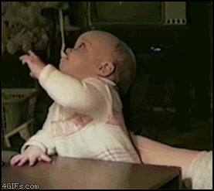

Slide 55
Passons à du nettoyage plus intelligent !

Slide 56
N-Grams ?
Notes:
york
New_york vs new
Nova_scotia
<number>

Slide 57
I
was
in
this
workshop
about […]
N = 1
I was in this workshop about […]
I was
was in
in this
this workshop
workshop about
about […]
I was in this workshop about […]
N = 2
I was in this workshop about […]
N = 3
I was in
was in this
in this workshop
This workshop about
workshop about […]
about […]
Notes:
york
New_york vs new
Nova_scotia
<number>

Slide 58
min_count ?
Notes:
Amélioration de la qualité même si on peut perdre de la data
<number>

Slide 59
POS-Tagging ?
Notes:
Stopwords qui disparaissent : IT vs it
En fr : son
<number>

Slide 60
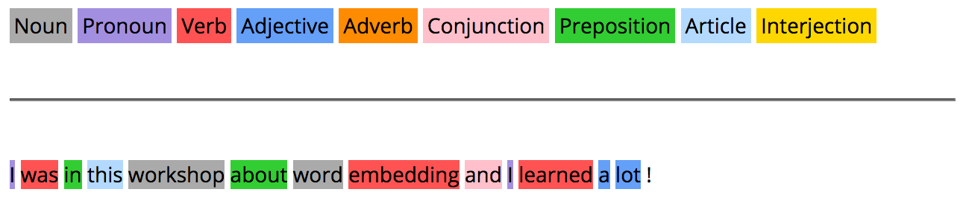
Notes:
Stopwords qui disparaissent : IT vs it
En fr : son
<number>

Slide 61
On continue ?
Notes:
<number>

Slide 62
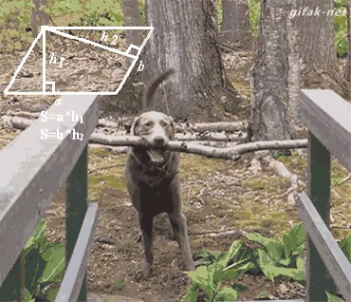
Notes:
Hyper parameters
<number>

Slide 63
Window ?
Notes:
<number>

Slide 64
C = 1
I was in this workshop about word embedding and I learned a lot
C = 2
I was in this workshop about word embedding and I learned a lot
C = 5
I was in this workshop about word embedding and I learned a lot
Notes:
Plusieurs personnes prennent des tailles différentes, on lance tous ensemble et on compare !
<number>

Slide 65
Size ?
Notes:
<number>

Slide 66
Input
Hidden
Size
Output

Slide 67
Skip-Gram ?
Notes:
<number>

Slide 68
Cette conf à mixit était vraiment […]
bien
nulle
cool
extraordinaire
incroyable

Slide 69
On a jamais modifié le dataset ?

Slide 70
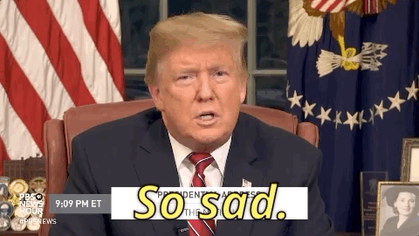

Slide 71
Les datasets (Sub-Reddit)
The Donald
Conspiracy
Politics
Notes:
In [73]: compare('propaganda')
Out[73]:
The_Donald conspiracy politics
0 propoganda disinformation propoganda
1 liberal_propaganda liberal_media disinformation
2 leftist_propaganda propoganda misinformation
3 fake_news independent_media propaganda_machine
4 psyops russian_propaganda russian_propaganda
5 false_narratives blatant right-wing_propaganda
6 operation_mockingbird hasbara blatant_propaganda
7 scaremongering state_run agitprop
8 russian_propaganda mainstream_media conservative_propaganda
9 corporate_media main_stream propagandists
BAD is: the left the state the right
different vocab: fake_news / false_narratives [VS] disinformation / misinformation
In [74]: compare('obama')
Out[74]:
The_Donald conspiracy politics
0 0bama bush bush
1 obummer clinton president_obama
2 clinton mccain barack_obama
3 barry romney obama_'s
4 bush trump barack
5 obama_'s pelosi blamed_everything
6 george_w. clintons obama_did
7 kerry his_cabinet clinton
8 obongo pence gwb
9 bho hrc hillary
Different ways to name the same concept:
TD: obama = 0bama / obummer / obongo / bho (barack hussein obama)
con: mostly other politician names
pol: obama = president_obama / barack_obama / barack
In [75]: compare('trump')
Out[75]:
The_Donald conspiracy politics
0 president_trump hillary him
1 djt clinton he
2 geotus potus djt
3 potus mueller donald_trump
4 trump_keeps obama trump_himself
5 pdjt pence dt
6 dt his_administration president
7 our_president his_campaign obama
8 potus_' pompeo president_trump
9 john_bolton his_supporters pence
Different ways to name the same concept:
Lots of shortcuts (dt/djt/pdjt etc...)
TD: trump = president_trump / djt (donald junior trump) / geotus (god emperor of the US) / potus (president of the US) / pdjt (president donald junior trump) / dt (donald trump) / our_president
con: mostly other politician names
pol: trump = djt / donald_trump / trump_himself / dt / president / president_trump
In [76]: compare('barack_obama')
Out[76]:
The_Donald conspiracy politics
0 former_president boehner president_obama
1 president_barack senator george_w.
2 barack_hussein pres obama
3 george_w. yeltsin former_president
4 igtet was_elected bush
5 u.s._president roosevelt 2008_campaign
6 president_obama jimmy_carter w._bush
7 pardon_johnson romney george_h.
8 in_1993 brzezinski michael_dukakis
9 pardon_jack candidacy his_predecessor
Quite different from just "obama". What is interesting is:
former_president / his_predecessor
In [79]: compare('chemtrails')
Out[79]:
The_Donald conspiracy politics
0 punjabis haarp gay_frogs
1 conservationists chem_trails turn_frogs
2 easy_answers runways chem_trails
3 gradient contrails moon_landing
4 motorsports telescopes liberal_hoax
5 numb_nuts geoengineering pizzagate
6 moronically 5g pizza_parlors
7 caretakers pole_shift fluoride
8 spread_misinformation do_exist flat_earth
9 hate_whitey cloud_seeding bigfoot
TD: some insults / comments: easy_answers / numb_nuts / moronically etc...
con: lots of very specific conspiracies related to mind-control (5g / haarp ...) and air (contrails / geoengineering / cloud_seeding)
pol: more well known conspiracies / hoaxes (moon_landing / pizzagate / fluoride / flat_earth / bigfoot
<number>

Slide 72
Conclusion
Stopwords
Lowercase
Punctuation
N-Grams
Min_count
POS-Tagging
Window
Size
Skip-Gram
Dataset
Très utile mais dépend parfois de la tâche
Plus complexe mais essentiel pour s’améliorer
Essentiel, dépend de la tâche pour être correctement optimisé
Indispensable, doit être sélectionné spécifiquement

Slide 73
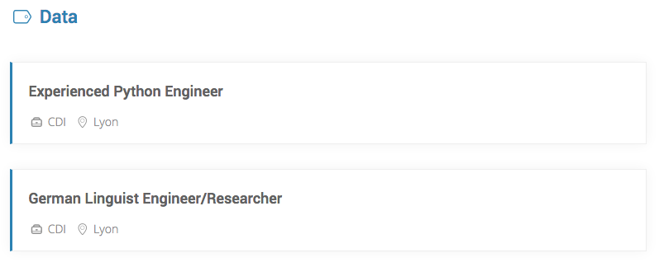
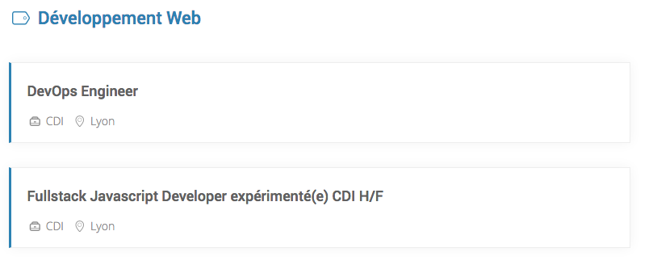
Ça vous a plu ?
Venez discutez avec nous pendant les pauses !
On recrute des devs chez 365Talents ☺

Slide 74
Bonne journée !

